Slide 1
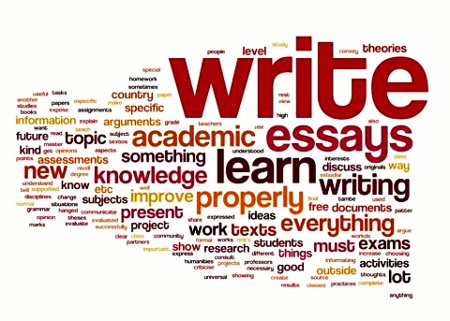
Penulisan Artikel Ilmiah Menggunakan Ms Word dan Mendeley
Dr. Bintoro S. Nugroho
Editor-in-chief Jurnal Positron

Slide 2
A. Mendeley
Instalasi
Registrasi
Menggunakan Mendeley
Entri Data Otomatis + perbaikan metadata
Entri Data Manual
B. Ms Word
Pengaturan STYLE
Penomoran Bab dan Subbab Otomatis
Mengganti Urutan Penomoran
Daftar Isi Otomatis
Penggunaan Insert Caption pada Menu References
Penggunaan Mendeley Untuk Sitasi pada MS Word
Orchadz, 24-03-2018. Page: 1

Slide 3
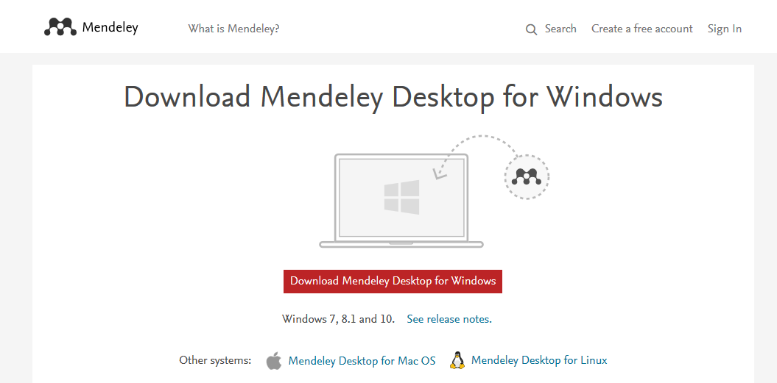
A. MENDELEY
Mendeley: program (terdapat versi Desktop & web) yang diproduksi oleh Elsevier untuk mengorganisasi dan berbagi artikel saintifik.
Instalasi
https://www.mendeley.com/download-desktop/
Orchadz, 24-03-2018. Page: 2

Slide 4
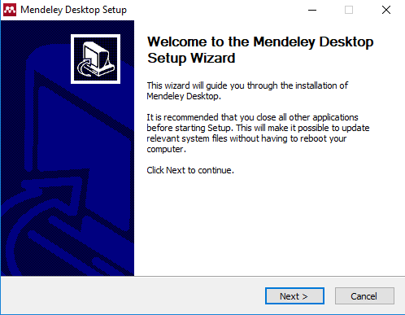
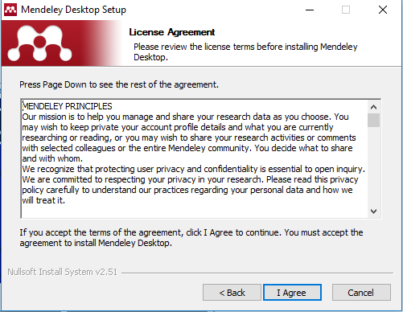
A. MENDELEY
Instalasi
Orchadz, 24-03-2018. Page: 3

Slide 5
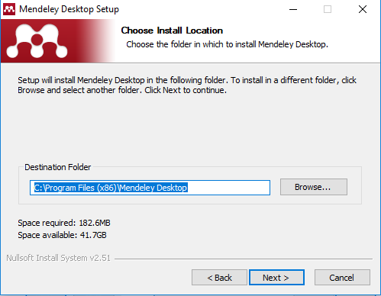
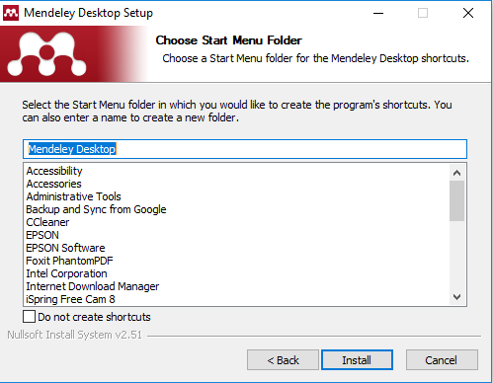
A. MENDELEY
Instalasi
Orchadz, 24-03-2018. Page: 4

Slide 6
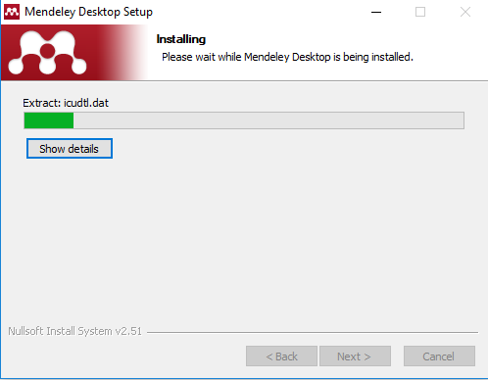
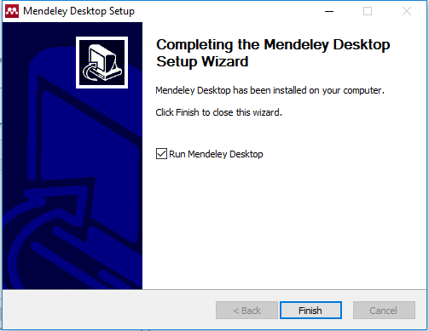
A. MENDELEY
Instalasi
Orchadz, 24-03-2018. Page: 5

Slide 7
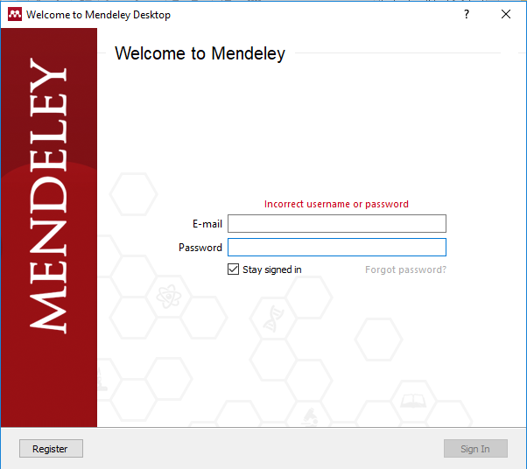
A. MENDELEY
Registrasi
Orchadz, 24-03-2018. Page: 6

Slide 8
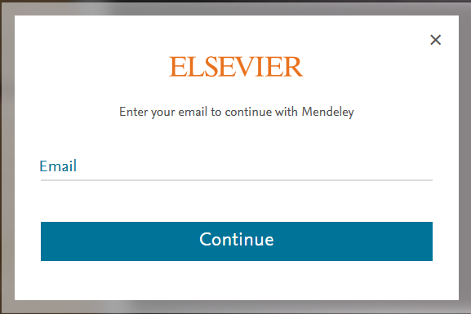
A. MENDELEY
Registrasi
https://id.elsevier.com/as/fxJcn/resume/as/authorization.ping
Orchadz, 24-03-2018. Page: 7

Slide 9
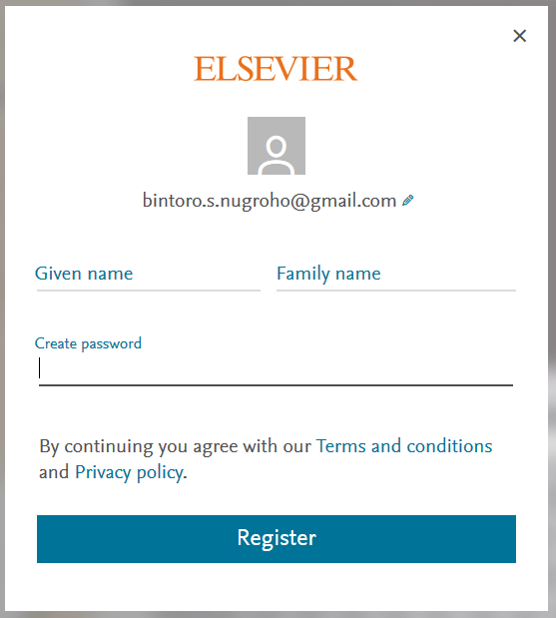
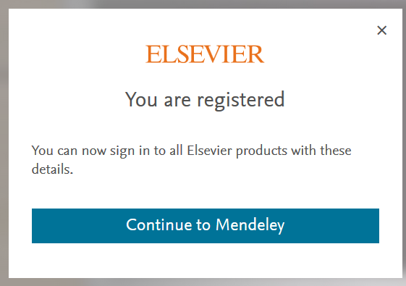
A. MENDELEY
Registrasi
Orchadz, 24-03-2018. Page: 8

Slide 10
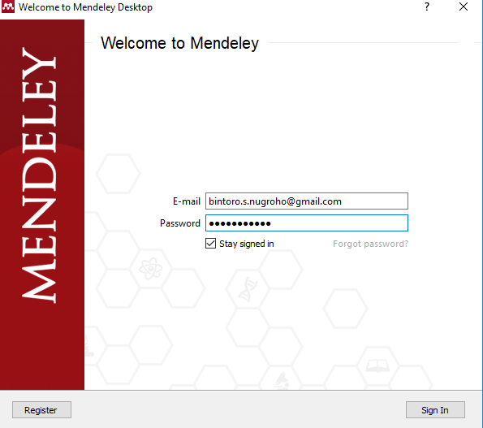
A. MENDELEY
Menggunakan Mendeley: entri data otomatis + perbaikan metadata
Orchadz, 24-03-2018. Page: 9

Slide 11
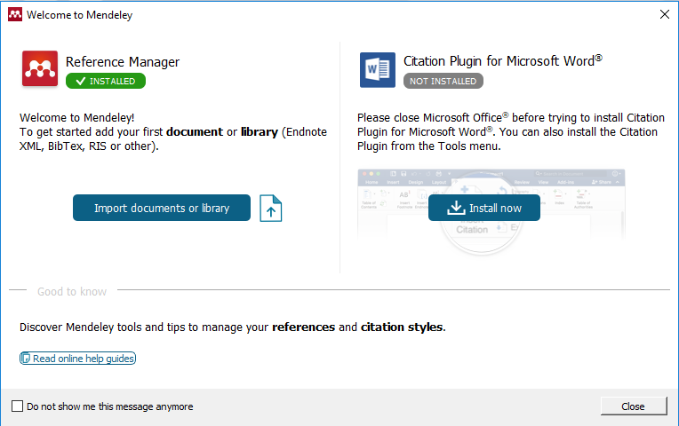
A. MENDELEY
Menggunakan Mendeley: entri data otomatis + perbaikan metadata
Klik tombol ini untuk Instal plugin untuk Ms Word
Orchadz, 24-03-2018. Page: 10

Slide 12
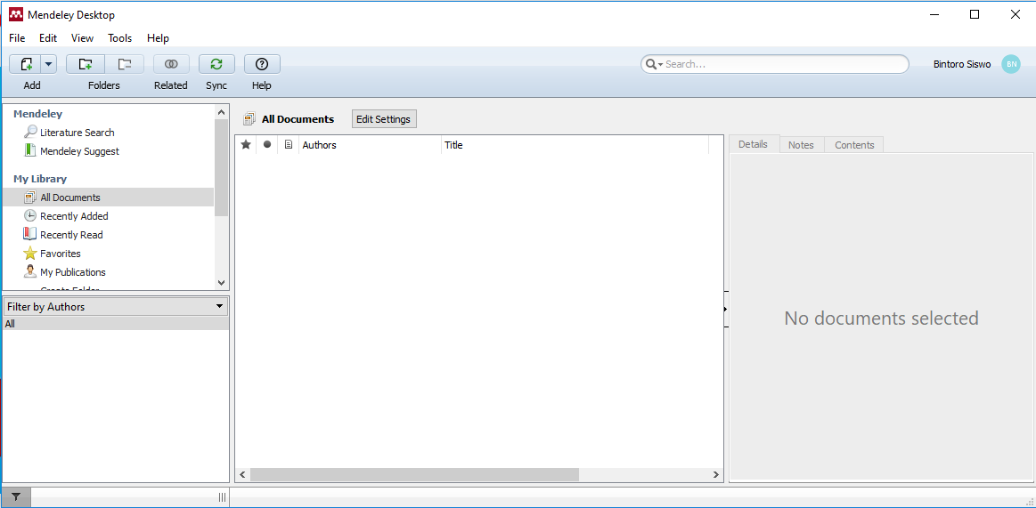
A. MENDELEY
Menggunakan Mendeley: entri data otomatis + perbaikan metadata
Membuat folder
Menambah file (artikel/buku)
Orchadz, 24-03-2018. Page: 11

Slide 13
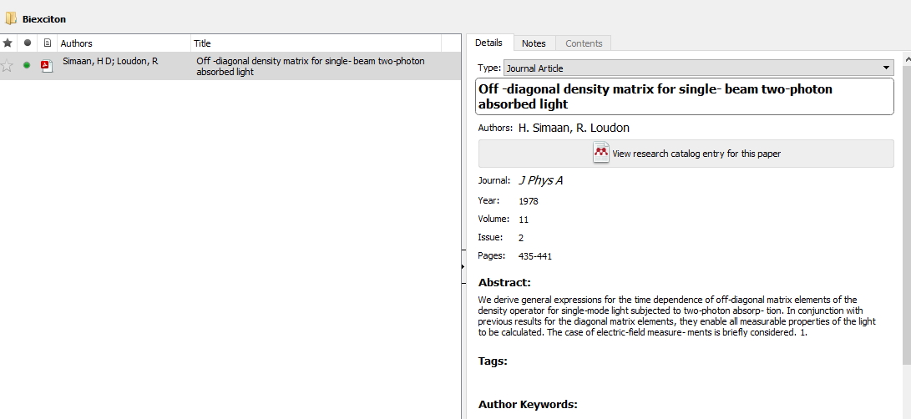
A. MENDELEY
Menggunakan Mendeley: entri data otomatis + perbaikan metadata
Metadata yang dapat diperbaiki
Orchadz, 24-03-2018. Page: 12

Slide 14
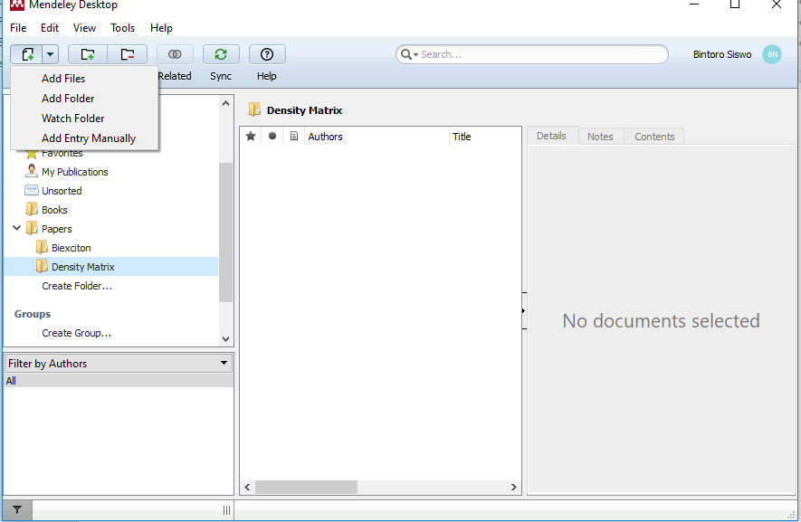
A. MENDELEY
Menggunakan Mendeley: entri data manual
2. Pilih opsi entri data secara manual
1. Pilih folder tempat diletakkanya artikel
Orchadz, 24-03-2018. Page: 13

Slide 15
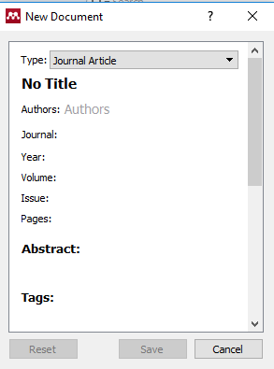
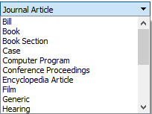
A. MENDELEY
Menggunakan Mendeley: entri data manual
Pilih jenis tulisan
Orchadz, 24-03-2018. Page: 14

Slide 16
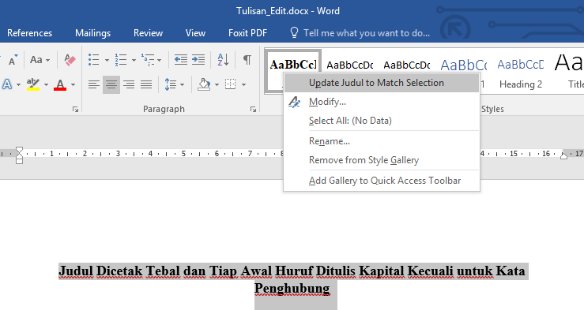
A. MS WORD
Pengaturan STYLE
Pilih bagian yang ingin dibuat style nya
Arahkan pointer ke style yang akan diatur properties-nya
Klik kanan, pilih Update “nama style” to Match Selection
2
3
1
Orchadz, 24-03-2018. Page: 15

Slide 17
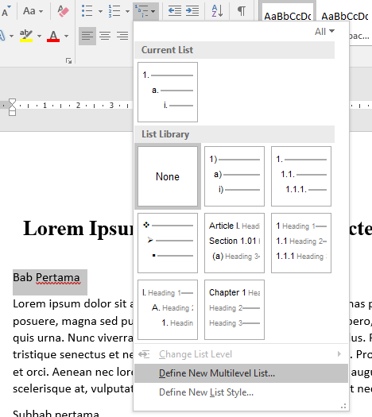
A. MS WORD
Penomoran Bab dan Subbab Otomatis
Dummy text:
=lorem(jumlah paragraph, jumlah baris)
1. Seleksi bagian BAB
2. Pilih multilevel list
3. Define New Multilevel list
Orchadz, 24-03-2018. Page: 16

Slide 18
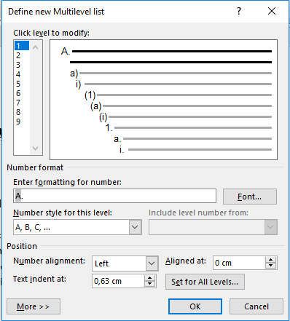
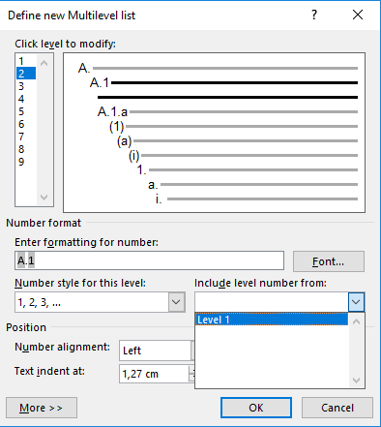
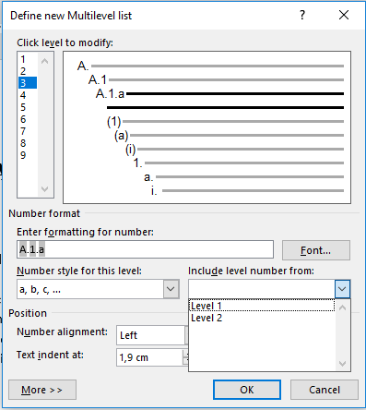
A. MS WORD
Penomoran Bab dan Subbab Otomatis
1
2
3
Orchadz, 24-03-2018. Page: 17

Slide 19
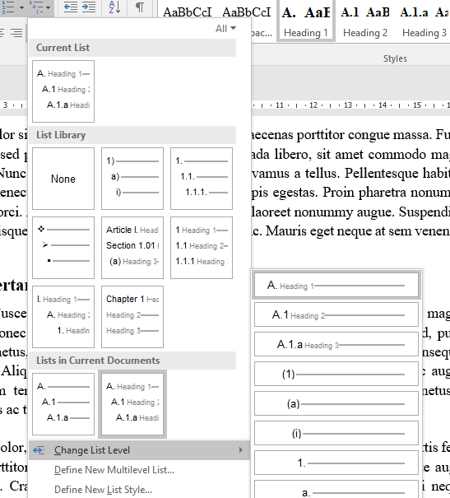
A. MS WORD
Mengganti Urutan Penomoran
1
Multilevel List
Change List Level
Pilih urutan penomoran yang diinginkan
3
2
Orchadz, 24-03-2018. Page: 18

Slide 20
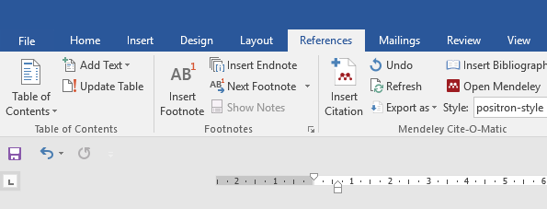
A. MS WORD
Daftar Isi Otomatis
1. Menu References
2. Table of Contents
Orchadz, 24-03-2018. Page: 19

Slide 21
A. MS WORD
Penggunaan Insert Caption pada Menu References
Insert Caption dapat digunakan untuk:
Memasukkan Gambar Bernomor Secara Otomatis
Memasukkan Persamaan Bernomor Secara Otomatis
Perujukan pada Gambar dan Persamaan dapat dilakukan dengan Fasilitas Cross-reference (juga terdapat di menu References)
References > Insert Caption
References > Cross Reference
Orchadz, 24-03-2018. Page: 20

Slide 22
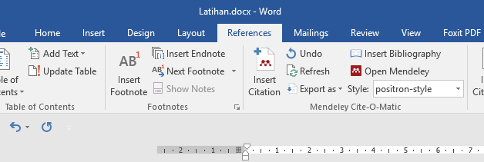
A. MS WORD
Penggunaan Mendeley Untuk Sitasi pada MS Word
Plugin Mendeley Terletak Pada Menu References
Menyisipkan Sitasi
Menyisipkan Bibliografi (daftar pustaka)
Orchadz, 24-03-2018. Page: 21

Slide 23
Thank you for your kind attention

